Slide 1
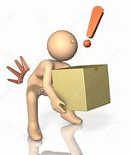

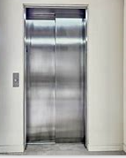


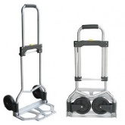
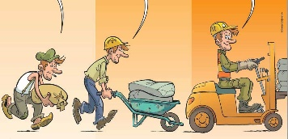
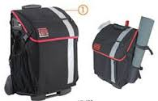



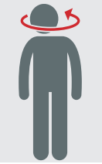
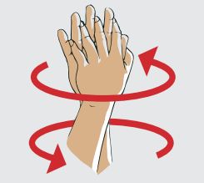
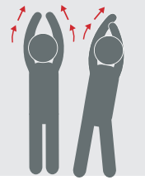
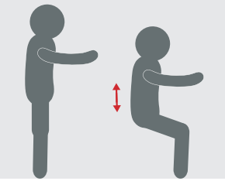
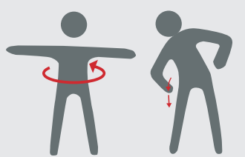
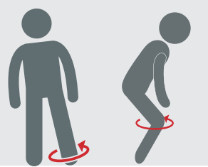
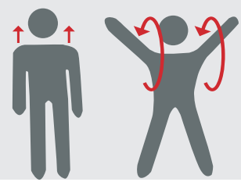
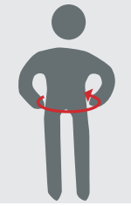
Fiche pratique –
Manutention des charges lourdes
FP FS 029 Version 2 du 10 Août 2021
Objet
Tous les métiers sont exposés au port de charges, même minime. Ce mode opératoire rappelle les règles indispensables de sécurité à appliquer lors de la manutention d’une charge.
Règles générales :
Utiliser les moyens mécaniques afin d’éviter le recours à la manutention manuelle.
Lorsque le recours à la manutention manuelle ne peut être évité, la charge maximale ne peut être supérieure à 25 Kg
Adapter la zone de travail et de manutention : sol propre, non encombré, peu d’obstacles à éviter, éclairage suffisant
Le port des chaussures de sécurité ainsi que des gants de manutention est obligatoire.
1/ AIDEZ-VOUS et préférer l’utilisation de moyens de manutention
4/ EPI obligatoire !
Aides à la manutention
Outils adaptés
Utilisez 100% du temps des gants de manutention + port de chaussures de sécurité
2/ Avant de commencer : s’échauffer pour bien travailler !
Certaines lésions musculo-squelettiques sont liées aux activités de manutention manuelle.
Voici quelques exercices d’échauffements afin de diminuer le risque de blessures en préparant le corps à l’effort et ainsi soulager les articulations et les muscles.
Durée total : de 5 à 10 minutes Durée par exercice : de 10 à 20 secondes
Quand : avant d’initier l’activité professionnelle manutention manuelle
A réaliser lentement, sans forcer, de façon progressive, sans chercher les amplitudes maximales.
Etape 1 : Cou
Debout, jambes tendues, pieds à la largeur des épaules et bras pendants. Rotation de la tête à gauche puis à droite.
Etape 5 : Poignets
Doigts entremêlés, faire 5 rotations de chaque côté.
Etape 2 : Haut du dos
Bras étirés au-dessus de la tête puis effectuer lentement des petits mouvements latéraux.
Etape 6 : Cuisses et fessiers
Dos droit, bras en avant, talons au sol, petites flexions des genoux.
Etape 3 : Bas du dos
Jambes immobiles et pieds au même largeur que le bassin. Rotation du buste de gauche à droite, puis incliner le tronc de chaque côté.
Etape 7 : Chevilles et genoux
Réaliser 10 cercles avec les chevilles, puis les genoux.
Etape 4 : Epaules et bras
Monter les épaules et effectuer des rotations dans un sens puis dans l'autre. Faire de même avec les bras.
Etape 8 : Hanches
Rotation des hanches dans un sens puis dans l’autre.

Slide 2
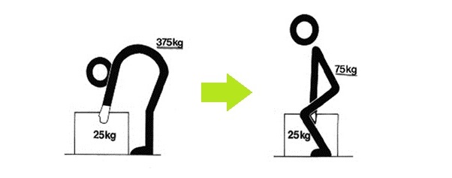
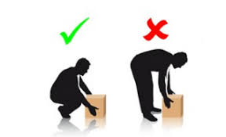
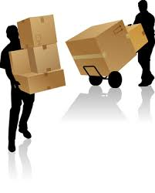
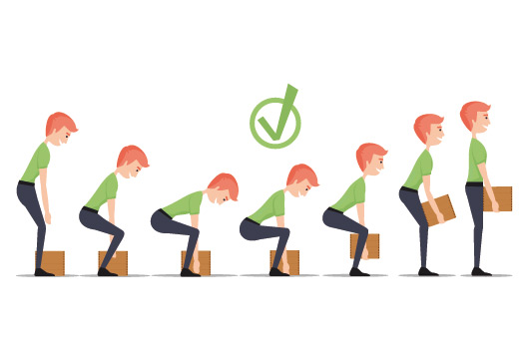
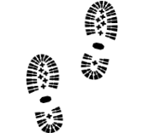
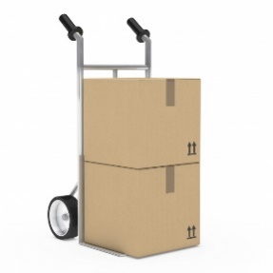
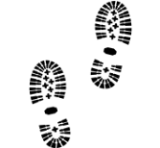
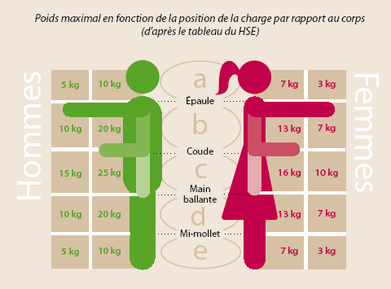

Manutention des charges lourdes
FP FS 029 Version 2 du 10 Août 2021
Pourquoi adopter une bonne posture ?
Posture inadaptée
Posture adaptée
Port de charge de 25 kg/personne
Posture inadaptée = pression de 375 kg sur la colonne vertébrale
Port de charge de 25 kg/personne
Posture adaptée = pression de 75 kg sur la colonne vertébrale
Pour votre santé, adoptez les bonnes postures !
Au-delà de 25Kg, il est possible de se mettre à plusieurs par tranche de 25 Kg.
Quelles sont les bonnes postures ?
Pour soulever ou poser une charge, il faut :
Prévoir des aides à la manutention ou au levage (diables, chariots, tables roulantes...)
Equilibrer la charge si possible
Se positionner de façon à ce que les pieds encadrent la charge
Garder le dos droit et les jambes fléchies
Caler l’objet à soulever, si celui-ci n’est pas stable
Adopter la position en 4
Soulever/poser la charge à force des jambes et des cuisses, bras tendus et dos droit
Porter la charge à pleine main pour assurer une bonne prise
4
Pour transporter une charge, il faut :
Eviter au maximum de porter toute la charge d’un seul côté (asymétrie)
Porter la charge le plus près du corps possible afin d’éviter les tensions dorsales inutiles
Transporter la charge bras tendus en la maintenant près du corps
Si possible, pousser la charge plutôt que de la tirer
Si possible, faire plusieurs petits voyages au lieu d’un seul

